Slide 1

Unit 4
स्मृति
( Memory )

Slide 2
स्मृति
( Memory )
स्मृति शब्द की उत्पत्ति लैटिन भाषा के मेमोरिया ( Memoria ) से हुई है। जिसका अर्थ है - लम्बी याददाश्त या ऐतिहासिक लेखा ।
स्मृति एक मानसिक प्रक्रिया है, जिसका तात्पर्य पूर्व अनुभूतियों ( Past Experience ) को मस्तिष्क में एकत्रित करके रखने की क्षमता से है।
स्मृति में व्यक्ति धारण की गई सामाग्री का पुनः स्मरण कर चेतना में लाकर पहचानने का प्रयास करता है।
स्मृति का धनात्मक पक्ष स्मरण कहलाता है और स्मृति का ऋणात्मक पक्ष विस्मरण कहलाता है।

Slide 3
स्मृति की परिभाषाएं
(Definition of Memory)
हिलगार्ड और एटकिंसन के अनुसार, " पूर्व सीखे गए अनुक्रिया चिन्हों को वर्तमान समय में व्यक्त करना या प्रदर्शित करना ही स्मृति है।"
आइजेंक (1972) के अनुसार, " स्मृति व्यक्ति की वह योग्यता होती है। जिसके द्वारा वह पूर्व में सीखी हुई सामग्री (प्रक्रियाओं, अनुभव, धारण) से सूचना को एकत्रित करता है, उसके बाद इस सूचना को विशिष्ट अनुक्रिया के माध्यम से पुनरूत्पादित करता है।"
वुडवर्थ के अनुसार, "स्मृति, एक बार सीखी गई प्रक्रिया का आवश्यकता पड़ने पर उसका प्रत्यक्ष उपयोग ही स्मृति है।"

Slide 4
स्मृति के मूल प्रक्रम/तत्व/अवस्थाएं
( Basic Process Of Memory )
स्मृति में तीन अलग-अलग किंतु एक दूसरे से जुड़ी हुई मानसिक प्रक्रिया ए पाई जाती हैं इन्हें स्मृति के तत्व या अवस्थाओं के नाम से भी जाना जाता है।
कूट संकेतन (Encoding)
संचयन ( Storage)
पुनः प्राप्ति/पुनरुद्धार ( Retrieval/ Recall)

Slide 5
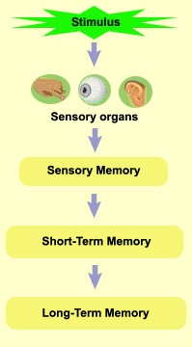
स्मृति के प्रकार
( Types of Memory)
मनोवैज्ञानिकों ने कई प्रकार की स्मृति का वर्णन किया है। सन 1885 ईस्वी में Herman Ebbinghous ने स्मृति चिन्हों (Memory trace) को संचित करने की अवधि तथा क्षमता के आधार पर चार प्रकार बताए हैं -
संवेदी स्मृति
अल्पकालिक स्मृति
चलन स्मृति
दीर्घकालिक स्मृति

Slide 6
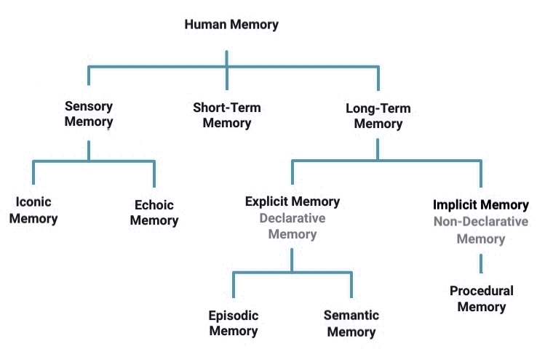

Slide 7
1. संवेदी स्मृति
( Sensory Memory)
संवेदी स्मृति वैसी स्मृति को कहा जाता है। जिसमें सूचनाओं को व्यक्ति सामान्यता एक सेकंड या उससे भी कम समय के लिए रख पाता है।
इस स्मृति में सूचनाओं को बिना किसी फेरबदल अर्थात मौलिक रूप में रखा जाता है।
संवेदी स्मृति के कारण ही व्यक्ति के सामने से उद्दीपक हट जाने के बाद भी उसका चिन्ह अल्प समय के लिए मस्तिष्क में बना रहता है।
इसी कारण संवेदी स्मृति को संवेदी संचयन या संवेदी पंजीकरण भी कहा जाता है।

Slide 8
नाईसर ने संवेदी स्मृति के दो प्रकार बताए हैं :-
प्रतिमा संबंधी स्मृति - नाइसर के अनुसार प्रतिमा संबंधी स्मृति एक दृष्टि संवेदी स्मृति है, जिसमें व्यक्ति के सामने से उद्दीपक के हटा लिए जाने के बाद भी उसकी दृष्टि छवि कुछ समय के लिए उसके मन में बनी होती है।
प्रतिध्वनिक स्मृति - प्रतिध्वनिक स्मृति एक संवेदी श्रवण स्मृति है। प्रतिध्वनिक स्मृति से तात्पर्य एक ऐसी स्मृति से होती है , जिसमें श्रवण उद्दीपक के समाप्त हो जाने के बाद भी व्यक्ति अल्प समय के लिए उसका श्रवण छवि को अनुभव करता है।

Slide 9
2. लघुकालीन स्मृति
( Short term Memory)
लघुकालिन स्मृति से तात्पर्य उन सीमित सूचनाओं के संचयन से होता है जिसे थोड़े समय अर्थात न्यूनतम एक सेकंड तथा अधिकतम 20 - 30 सेकंड तक के लिए सक्रिय अवस्था में व्यक्ति रख पाता है।
दूसरे शब्दों में, इसमें वैसी सूचनाएं संचित होती है जिन पर व्यक्ति ध्यान देता है, उन्हें संसाधित करता है तथा उन्हें दोहराता है।
लघुकालीन स्मृति की अवधि बहुत ही कम होती है। यदि व्यक्ति सूचनाओं का अभ्यास न करे तो वे कुछ ही सेकंड में समाप्त हो जाती है।

Slide 10
लघुकालीन स्मृति को अल्पकालीन स्मृति भी कहते हैं।
अल्पकालीन स्मृति का आकार 7+-2 ( Miller, 1956) होता है। जिसके मापन के लिए दो विधियाँ क्रमिक स्थिति वक्र विधि और स्मृति विस्तार विधि का प्रयोग किया जाता है।
क्रमिक स्थिति वक्र विधि में भूत सामिप्य प्रभाव (Recency Effect) का पाया जाना, अल्पकालीन स्मृति की ओर संकेत करता है।
स्मृति विस्तार विधि में प्रयोज्यों को सामाग्री के रूप में याद्रच्छिक अंकों, अक्षरों या शब्दों को प्रस्तुत किया जाता है और उनका पुनः स्मरण तुरंत कराया जाता है।
According to Miller (1956), " The magical number : Seven plus or minus two : some limits on our capacity for processing information."

Slide 11
अल्पकालीन स्मृति में सूचनाओं का कूटसंकेतन के मुख्यता तीन प्रकार है: -
ध्वनिक कूटसंकेतीकरण
दृष्टि कूटसंकेतीकरण
अर्थगत कूटसंकेतीकरण

Slide 12
3. चलन स्मृति
(Working Memory)
चलन स्मृति का प्रतिपादन ब्रिटिश मनोवैज्ञानिक एलेन बेडले (Alan Baddeley, 2003) द्वारा किया गया।
अल्पकालीन स्मृति से तात्पर्य सूचना को अस्थाई संचयन से होता है, परंतु चलन स्मृति ऐसी स्मृति है जिसमें सूचनाओं को संचित तो किया ही जाता है तथा साथ ही साथ उन सूचनाओं को संसाधित भी किया जाता है।
चलन स्मृति में सूचनाओं के संचयन करने की क्षमता तथा उन्हें संसाधित या बदलने की क्षमता भी होती है।

Slide 13
आधुनिक मनोवैज्ञानिकों ने चलन स्मृति को चेतना का Work Bench (Workbench of Conscious) कहा है।
चलन स्मृति में अभी वर्तमान में उपयोग की जाने वाली सूचनाएं मौजूद होती है तथा संसाधित होती है।
चलन स्मृति अस्थाई परंतु सतत परिवर्तनशील होती है।

Slide 14
4. दीर्घकालीन स्मृति
(Long-term Memory)
दीर्घकालीन स्मृति का वह प्रकार है, जिसमें सूचनाओं का संचयन काफी लंबी अवधि के लिए व्यक्ति कर सकता है।
LTM में व्यक्ति सूचना को सेकेंडो, मिनटों, घंटों, वर्षों या पूरे जीवनकाल के लिए संचित रहती है तथा कम से कम 30 सेकंड तक धारण करके अवश्य रखता है।
LTM की संचयन क्षमता काफी अधिक होती है।

Slide 15
दीर्घकालीन स्मृति के प्रकार
(Types of LTM)
दीर्घकालीन स्मृति दो प्रकार की होती है :
घोषणात्मक स्मृति (Declerative Memory)
अघोषणात्मक स्मृति (Nondeclerative Memory)
1. घोषणात्मक स्मृति - घोषणात्मक स्मृति को तथ्य स्मृति भी कहा जाता है क्योंकि इसमें संचित तथ्यों के बारे में व्यक्ति स्पष्ट रूप से शब्दों में उनकी आसानी से व्याख्या या घोषणा कर सकता है।
टूल्विंग (Tulving,1972) ने घोषणात्मक स्मृति को घटनाओं एवं अनुभूतियों के आधार पर दो भागों में बांटा है-

Slide 16
प्रासंगिक समृति ( Episodic Memory) - प्रासंगिक स्मृति में ऐसी व्यक्तिगत सूचनाएं संचित होती है, जो अस्थाई रूप से घटित होती है। इन सूचनाओं से यह पता चलता है कि कौन सी घटना कब घटित हुई?इस प्रकार की स्मृति एक मानसिक डायरी के समान होती है। जिसमें तरह तरह की विभिन्न व्यक्तिगत घटनाएं संचित होती है।
अर्थगत या शब्दार्थ स्मृति ( Semantic Memory) - अर्थगत स्मृति में व्यक्ति शब्दों, संकेतों आदि के बारे में एक एक क्रमबद्ध ज्ञान रखता है। इस तरह के ज्ञान में शब्दों, संकेतों के आपसी सम्बन्धों उनके अर्थों तथा उनमें जोड़ तोड़ करने के नियमों आदि का ज्ञान शामिल होता है।

Slide 17
2. अघोषणात्मक स्मृति - यह LTM का दूसरा प्रमुख प्रकार है। इसे अस्पष्ट स्मृति भी कहा जाता है। इस तरह की स्मृति का प्रतिपादन स्कैक्टर (Schachter, 1987) किया था।
इसे अस्पष्ट स्मृति इसलिए कहा जाता है क्योंकि इसके कौशलों को आसानी से चेतना में लाना संभव नहीं है।
अघोषणात्मक स्मृति में पेशीय कौशल, सांवेगिक साहचर्य, आदत तथा क्लासिक अनुबंधन द्वारा सीखी गई अनुक्रिया संचित रहती है।

Slide 18
आत्मकथात्मक स्मृति
(Autobiographical Memory)
आत्मकथा स्मृति व्यक्ति के अपने जीवन की घटनाओं की स्मृति को कहते है। सामान्य रूप से, आत्मकथात्मक स्मृति अथवा दैनिक स्मृति में स्वाभाविक रूप से प्रयोगशाला के बाहर घटित होने वाली घटनाओं का पुनः स्मरण होता है।
आत्मकथात्मक स्मृति में अनेक शीर्षकों को सम्मिलित किया जा सकता है। जैसे - कॉलेज में पहले साल का अनुभव, वैयक्तिक घटनाओं, शैक्षिक भाषणों एवं विगत राजनैतिक घटनाओं, कॉलेज रियूनियन आदि।

Slide 19
कौंध-बल्ब स्मृति
(Flash Bulb Memories)
यह स्मृति आश्चर्यचकित करने वाली घटनाओं की स्मृतियां होती है। इस स्मृति में हम उस परिस्थिति का स्मरण करते है, जिसमें हम अत्यधिक आश्चर्यजनक एवं संवेगों को जाग्रत करने वाली घटनाओं का अधिगम करते है।
कौंध-बल्ब स्मृतियों में 6 प्रकार की सूचनाएं पाई जाती है - स्थान, घटित हुई घटना जो संदेश विशेष द्वारा अवरोधित हुई हो, व्यक्ति जिसने सूचना दी है, उसके अपने भाव, दूसरों के संवेग एवं परिणाम।

